Slide 1
স্বাগত

Slide 2
বিশ্বজিৎ চক্রবর্তী
সহকারি শিক্ষক,
সাহাতলী উচ্চ বিদ্যালয়,
সাহাতলী, চাঁদপুর।
মোবাইলঃ০১৭৩১৪৩২৪২৫ ।
E-mail: biswajit1571@gmail.com

Slide 3
অধ্যায়ঃ তৃতীয় , তারিখঃ 16 অক্টোবর., 20,সময়ঃ ৪৫ মিনিট।

Slide 4
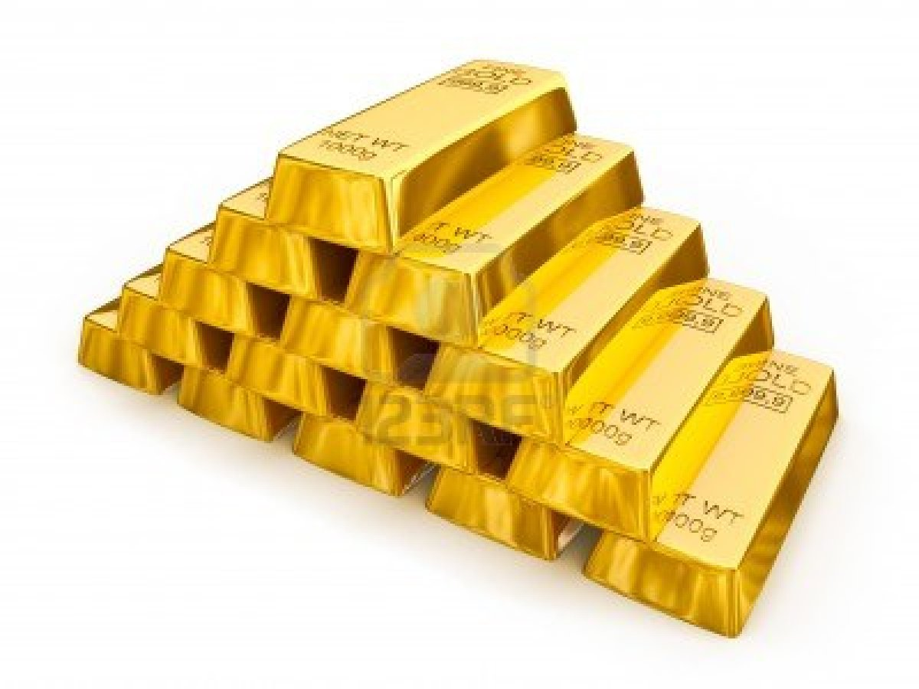
২০২০ সাল
১ ভরি স্বর্ণের মূল্য ৬০,০০০ টাকা
১৯৯৫ সাল
১ ভরি স্বর্ণের মূল্য ১০,০০০ টাকা

Slide 5
অর্থের সময় মূল্য

Slide 6
এই পাঠ শেষে শিক্ষার্থীরা----
অর্থের সময় মূল্যে কাকে বলে তা বলতে পারবে;
সূত্রের সাহায্যে অর্থের ভবিষ্যত মূল্য নির্ণয় করতে পারবে।

Slide 7
এসো একটি সৃজনশীল প্রশ্নের মাধ্যমে শিখণফল গুলো অর্জন করি।

Slide 8
জনাব রিপন সাহেব ৩,০০,০০০ টাকা ৫ বছরের জন্য ব্যাংকে জমা রাখতে চান। ‘মেঘনা ব্যাংক’ তাকে ৭% হারে বার্ষিক চক্রবৃদ্ধি সুদের প্রস্তাব দেয় এবং ‘তিতিস ব্যাংক’ ৬% হারে ৬ মাস অন্তর চক্রবৃদ্ধি সুদের প্রস্তাব দেয়
ক) অর্থের সময়মূল্য কী?
খ) সুদ আসলের উপর যে সুদ প্রদান করা হয় তাকে কী বলে ব্যাখ্যা কর।
গ) জনাব রিপন সাহেব মেঘনা ব্যাংকে টাকা জমা রাখলে ৫ বছর পর কত টাকা পাবেন?
ঘ) কোন ব্যাংকে টাকা জমা রাখলে জনাব রিপন সাহেবর জন্য অধীক লাভ জনক? বিশ্লেষণ কর।

Slide 9
ক) অর্থের সময়মূল্য কী?
ফিন্যান্সের দৃষ্টিতে সময়ের সাথে সাথে অর্থের মূল্য পরিবর্তিত হয় অর্থাৎ এখনকার ১০০ টাকা আর পাঁচ বছর পরের ১০০ টাকা সমান মূল্য বহন করেনা, এখনকার ১০০ টাকা অধিকতর মূল্যবান এটাই অর্থের সময় মূল্যের ধারণা।

Slide 10
একক কাজ
অর্থের সময় মূল্যে কাকে বলে?
সময়ঃ ৩ মিনিট

Slide 11
খ) সুদ আসলের উপর যে সুদ প্রদান করা হয় তাকে কী বলে ব্যাখ্যা কর।
সুদ আসলের উপর যে সুদ প্রদান করা হয় তাকে চক্রবৃদ্ধিকরন প্রক্রিয়া বলে। চক্রবৃদ্ধিকরন প্রক্রিয়া অর্থের ভবিষ্যৎ মূল্য নির্ণয় করা হয়।এ প্রক্রিয়ায় পূর্ববর্তী সময়ের সুদাসলকে বর্তমান সময়ের আসল ধরে তার উপর সুদ ধার্য করা হয়।
যেমনঃ ১০০ টাকার ১০% হারে সুদ হলে...
১ম বছর পর =১০০(১+০.১) =১১০
১
২য় বছর পর =১১০(১+০.১) = ১৩৩
২

Slide 12
ভবিষ্যৎ মূল্য নির্ণয়ের সূত্রঃ
ভবিষ্যৎ মূল্য =বর্তমান মূল্য(১+সুদের হার)
বাৎসরিক মেয়াদ
Fv$=Pv(1+{i)}^{n}$
চক্রবৃদ্ধি হলে ভবিষ্যৎ মূল্য নির্ণয়ের সূত্রঃ
ভবিষ্যৎ মূল্য =বর্তমান মূল্য (১+$\frac{সুদের হার}{\text{বার্ষিক চক্রবৃদ্ধির সংখ্যা}}$)
বাৎসরিক মেয়াদ × বার্ষিক চক্রবৃদ্ধির সংখ্যা
$\text{F}\text{v}=Pv(1+\frac{i}{m}$)
m x n

Slide 13
$\text{F}\text{v}=pv(1+\frac{i}{m}$)
m x n
এখানে,
Fv=ভবিষ্যৎ মূল্য
$\text{F}\text{v}=Pv(1+\frac{i}{m}$)
Pv=বর্তমান মূল্য
m x n
I=সুদের হার
N=মেয়াদ
M=বার্ষিক চক্রবৃদ্ধির সংখ্যা

Slide 14
জনাব রিপন সাহেব ৩,০০,০০০ টাকা ৫ বছরের জন্য ব্যাংকে জমা রাখতে চান। ‘মেঘনা ব্যাংক’ তাকে ৭% হারে বার্ষিক চক্রবৃদ্ধি সুদের প্রস্তাব দেয় এবং ‘তিতিস ব্যাংক’ ৬% হারে ৬ মাস অন্তর চক্রবৃদ্ধি সুদের প্রস্তাব দেয়
গ) জনাব রিপন সাহেব মেঘনা ব্যাংকে টাকা জমা রাখলে ৫ বছর পর কত টাকা পাবেন?
Fv$=pv(1+{i)}^{n}$
এখানে,
ভবিষ্যৎ মূল্য Fv =?
$$=৩,০০,০০০(১+{০.০৭)}^{৫ }$$
বর্তমান মূল্য pv =3,00,000
$$=৩,০০,০০০({১.০৭)}^{৫ }$$
সাইন্টিফিক ক্যালকুলেটর ON করে ১. ০৭ ৫ = 1.40২৫৫১৭৩০
অথবা $১.০৭$ × $১.০৭$ × $১.০৭$ × $১.০৭$ × $১.০৭$= 1.40২৫৫১৭৩০
সুদের হার i = ৭% = $\frac{৭}{১০০}$ =০.07
$=৩,০০,০০০$ × 1.40২৫৫১৭৩০
মেয়াদ n = ৫ বছর
$=৪,২০,৭৬৫$

Slide 15
$\text{F}\text{v}=pv(1+\frac{i}{m}$)
m x n
জনাব রিপন সাহেব ৩,০০,০০০ টাকা ৫ বছরের জন্য ব্যাংকে জমা রাখতে চান। ‘মেঘনা ব্যাংক’ তাকে ৭% হারে বার্ষিক চক্রবৃদ্ধি সুদের প্রস্তাব দেয় এবং ‘তিতিস ব্যাংক’ ৬% হারে ৬ মাস অন্তর চক্রবৃদ্ধি সুদের প্রস্তাব দেয়
ঘ) কোন ব্যাংকে টাকা জমা রাখলে জনাব রিপন সাহেবর জন্য অধীক লাভ জনক? বিশ্লেষণ কর।
$\text{F}\text{v}=pv(1+\frac{i}{m}$)
m x n
এখানে,
সাইন্টিফিক ক্যালকুলেটর ON করে ১. ০৩ ১০ = 1.৩৪৩৯১৬৩৭৯৩
অথবা $১.০৩$দশবার গুন করতে হবে
ভবিষ্যৎ মূল্য Fv =?
$=৩,০০,০০০ (১+\frac{০.০৬}{২}$)
(২ x ৫)
বর্তমান মূল্য pv =3,00,000
$=৩,০০,০০০ (১+০.০৩)$
১০
সুদের হার i = ৬% = $\frac{৬}{১০০}$ =০.0৬
$=৩,০০,০০০ (১.০৩)$
মেয়াদ n = ৫ বছর
১০
$=৩,০০,০০০$ × 1.৩৪৩৯১৬৩৭৯৩
বার্ষিক চক্রবৃদ্ধির সংখ্যা =12/6=2
=4,0৩,১৭৫

Slide 16
জনাব রিপন সাহেব মেঘনা ব্যাংকে টাকা জমা রাখলে ৫ বছর পর পাবেন = $৪,২০,৭৬৫$ টাকা অপরপক্ষে তিতাস ব্যাংক থেকে পাবেন= 4,0৩,১৭৫ টাকা।
তাই জনাব রিপন সাহেবর জন্য অধীক লাভ জনক হবে মেঘনা ব্যাংকে টাকা জমা রাখলে ।

Slide 17
মূল্যায়নঃ
অর্থের সময় মূল্য বলতে কি বু্ঝ ?
FV দ্বারা কি বুঝায়?
PV দ্বারা কি বুঝায়?
ভবিষ্যত মূল্য নির্ণয়ের সূত্রটি বল।
বর্তমান মূল্য নির্ণয়ের সূত্রটি বল।

Slide 18
বাড়ির কাজ
সুদের হার ১০% হলে বর্তমান ১,০০,০০০ টাকার ৫ বছর পর ভবিষ্যৎ মূল্য কত?

Slide 19
সবাইকে ধন্যবাদ

